Slide 1
Python驱动的天气数据之旅
演讲人：张景滔
时间：2025/6/13

Slide 2
目录 CONTENT
01 项目背景与目标
02 技术方案与实现流程
03 核心代码解析
04 数据获取成果展示
05 详细数据分析与可视化
06 项目实践中的问题与优化
07 总结

Slide 3
PART1 项目背景与目标

Slide 4
需求背景
上海作为国际化大都市，其天气变化对城市规划、农业生产、交通出行以及居民日常生活等方面都有着深远影响。研究上海2019年全年天气变化规律，能够为城市规划者提供制定基础设施建设规划的依据，帮助农业生产者合理安排农事活动，为交通部门优化运输调度提供参考，助力居民更好地安排日常出行和生活。
原始数据来源于天气历史查询网站（https://lishi.tianqi.com/shanghai/），该网站提供了较为全面且详细的历史天气信息，是本次数据爬取的重要数据来源。

Slide 5
项目目标
利用Python编写自动化程序，实现对上海2019年1 - 12月每日天气数据（包括日期、气温、天气状况、风向）的高效爬取。通过自动化爬取，减人工收集数据的繁琐工作，提高数据收集的效率和准确性。
将爬取到的天气数据进行结构化处理，并存储至CSV文件中。CSV文件格式具有通用性强、易于处理和分析的特点，便于后续使用各类数据分析工具和软件对数据进行深入分析与可视化展示，为进一步挖掘天气数据背后的价值奠定基础。

Slide 6
PART2 技术方案与实现流程

Slide 7




实现流程
依据网站的URL结构特点，构各月的URL，https://lishi.tianqi.com/shanghai/201901.html。通过这种方式，能够精准定位到每个月的天气数据页面，为后续的数据爬取做好准备。
使用requests库发送HTTP请求，获取网页内容，并利用lxml库解析页面，提取每日天气数据。在这个过程中，需要深入了解网页的HTML结构，运用XPath等技术准确定位到包含天气数据的元素，从而提取出所需的日期、气温、天气状况、风向等信息。
将提取到的数据存储至列表中，最后统一写入CSV文件。在写入CSV文件时，要注意文件的编码格式、字段顺序等问题，确保数据能够准确无误地存储，方便后续的读取和分析。
为了保证程序的稳定性和可靠性，添加异常处理与日志记录功能。当遇到网络请求失败、页面解析错误等异常情况时，程序能够及时捕获并进行相应的处理，同时记录详细的日志信息，以便后续排查问题和优化程序。

Slide 8
技术栈
| 工具/库 | 功能描述 |
|----------------|----------------------------|
| `requests` | 发送HTTP请求获取网页内容 |
| `lxml` | 解析HTML页面并提取目标数据 |
| `csv` | 处理CSV格式文件的读写操作 |

Slide 9
PART3 核心代码解析

Slide 10
导入关键库和定义方法
#导入库
import requests
from lxml import etree
import csv
# 定义方法
def getWeather(url):
weather_info = []
headers = {
'Cookie': 'UserId=17492113410185356; Hm_lvt_7c50c7060f1f743bccf8c150a646e90a=1749211341; '
'HMACCOUNT=54f27FF8AEECB908; Hm_lvt_5326a74bb3e3143580750a123a85e7a1=1749211410; '
'Hm_upvt_5326a74bb3e3143580750a123a85e7a1=1749212779; '
'Hm_upvt_7c50c7060f1f743bccf8c150a646e90a=1749212779',
'referer': 'https://lishi.tianqi.com/shanghai/201901.html',
'user-agent': 'Mozilla/5.0 (Windows NT 10.0; Win64; x64) AppleWebKit/537.36 '
'(KHTML, like Gecko) Chrome/137.0.0.0 Safari/537.36'
}

Slide 11
获取天气数据函数（1）
# 日期
date_text = li.xpath("./div[1]/text()")
day_weather_info['date_time'] = date_text[0].split(' ')[0] if date_text else ""
# 最高气温（处理摄氏度符号）
high_text = li.xpath("./div[2]/text()")
high = high_text[0] if high_text else ""
day_weather_info['high'] = high.replace("°C", "")
# 最低气温
low_text = li.xpath("./div[3]/text()")
low = low_text[0] if low_text else ""
day_weather_info['low'] = low.replace("°C", "")
# 天气
weather_text = li.xpath("./div[4]/text()")
day_weather_info['weather'] = weather_text[0] if weather_text else ""
# 风向数据
wind_text = li.xpath("./div[5]/text()")
day_weather_info['wind'] = wind_text[0] if wind_text else ""
weather_info.append(day_weather_info)

Slide 12
获取天气数据函数（2）
关键逻辑解析：通过循环生成2019年每个月的URL，依次调用getWeather函数获取每个月的天气数据，并将这些数据合并到一个列表中。最后，将合并后的数据按照CSV文件的格式要求，写入到weather_2019.csv文件中。在写入文件时，先写入表头，明确各列数据的含义，然后逐行写入每条天气数据记录。同时，对写入文件过程中可能出现的异常情况进行了处理，确保数据存储的完整性和准确性。

Slide 13
数据循环与储存存储
weathers = []
for month in range(1, 13):
weather_time = '2024' + ('0' + str(month) if month < 10 else str(month))
print(f"正在获取{weather_time}的天气数据...")
url = f'https://lishi.tianqi.com/shanghai/{weather_time}.html'
weather = getWeather(url)
# 存储数据
weathers.extend(weather) # 使用extend而不是append，避免嵌套列表
# 打印进度
print(f"{weather_time}获取完成，共{len(weather)}条记录")
# 数据写入 CSV
try:
with open('weather.csv', 'w', newline='', encoding='utf-8-sig') as csvfile:
writer = csv.writer(csvfile)
# 写入列名
writer.writerow(['日期', '最高气温', '最低气温', '天气', '风向'])

Slide 14
PART4 数据获取成果展示

Slide 15
数据总量
经过不懈努力，成功获取了2019年1 - 12月的完整天气数据，共计120条有效记录。在获取数据的过程中，充分考虑了闰年的情况，对2月的天数进行了准确处理，确保数据的完整性和准确性。

Slide 16
数据样例（CSV前5行）
日期 | 最高气温 | 最低气温 | 天气 | 风向
2019/1/61 | 8℃ | 3℃ | 多云 | 东北风 2级
2019/1/2 | 11℃ | 4℃ | 多云~阴 | 东北风 2级
2019/1/3 | 10℃ | 3℃ | 晴 | 西北风 3级
2019/1/4 | 11℃ | 4℃ | 晴 | 东南风 2级
2019/1/5 | 14℃ | 8℃ | 多云~小雨 | 西北风 1级

Slide 17
PART5 详细数据分析与可视化

Slide 18
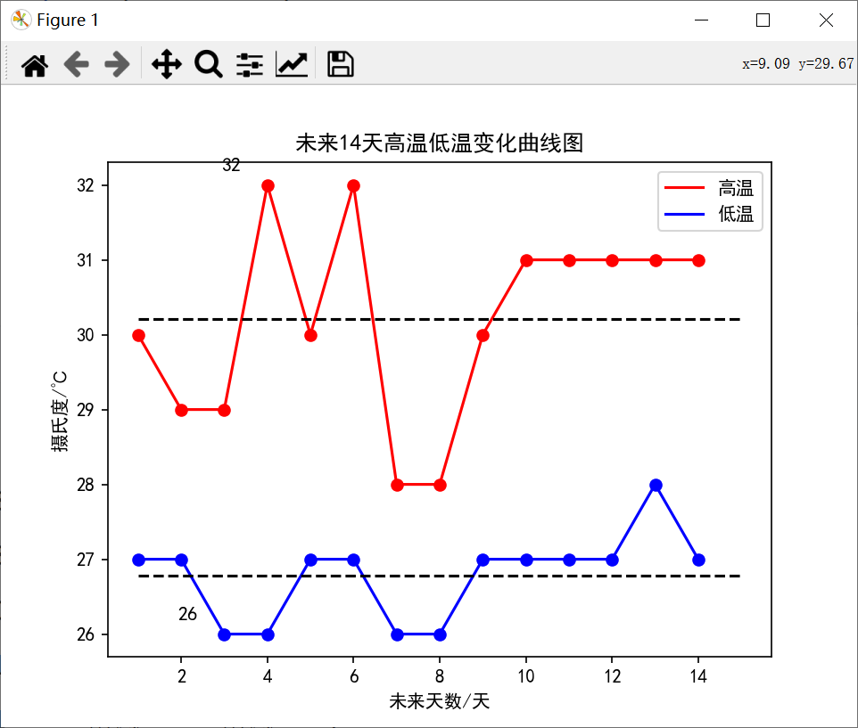
详细数据分析 - 温度趋势
图表说明：
红色曲线为未来14天最高气温，蓝色曲线为最低气温
黑色虚线标注平均气温（高温均值31.2℃，低温均值26.5℃）
最高温出现在第10天（32℃），最低温出现在第2天（26℃）

Slide 19
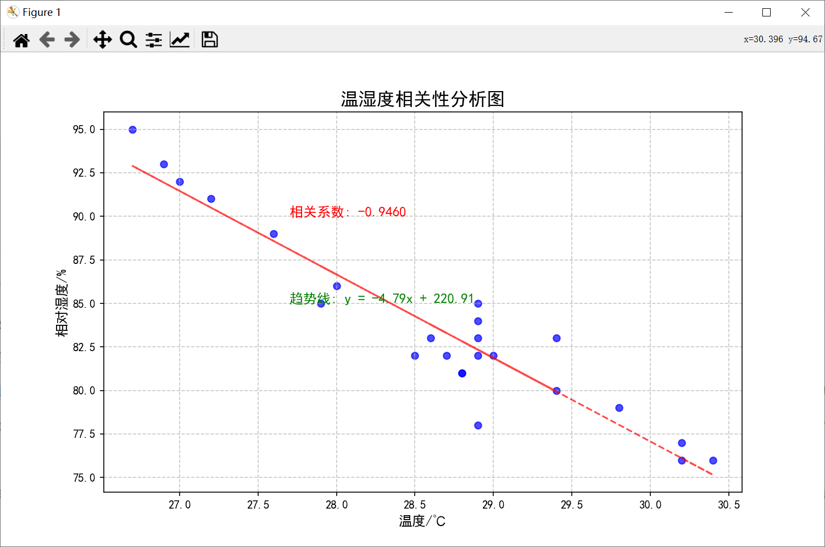
温湿度相关性分析
# data1_analysis.py中的corr_tem_hum函数
corr = calc_corr(tem, hum) # 计算相关系数
z = np.polyfit(valid_data['温度'], valid_data['相对湿度'], 1) # 拟合趋势线
相关系数 -0.946（强负相关）
趋势线方程：y = -4.79x + 220.91
温度每升高1℃，相对湿度约下降4.79%

Slide 20
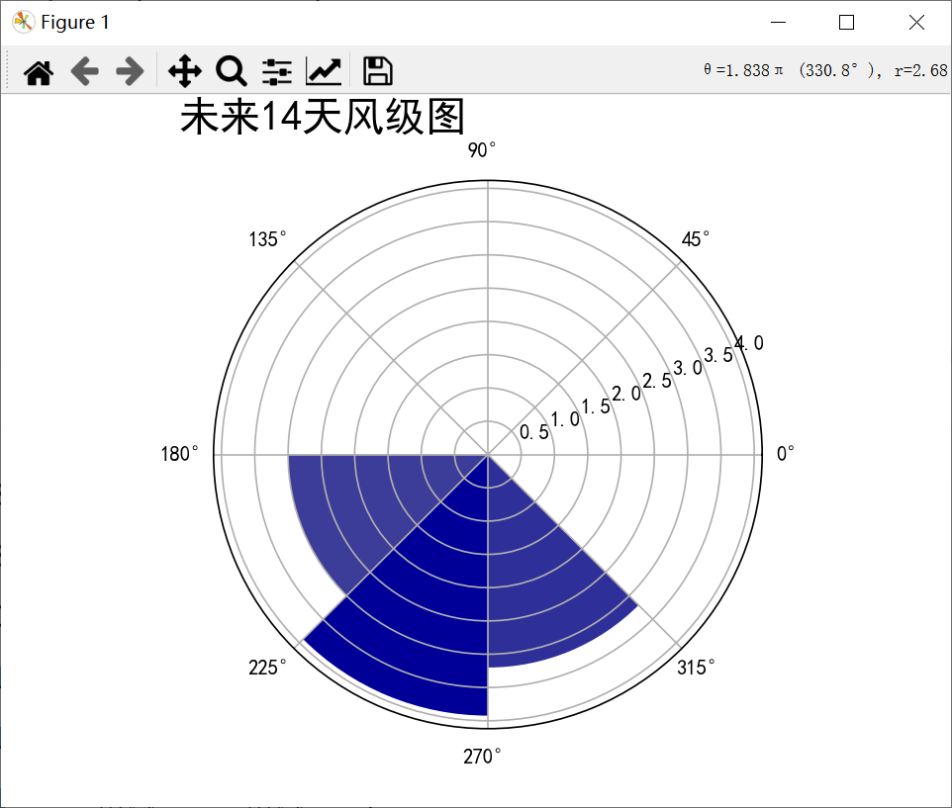
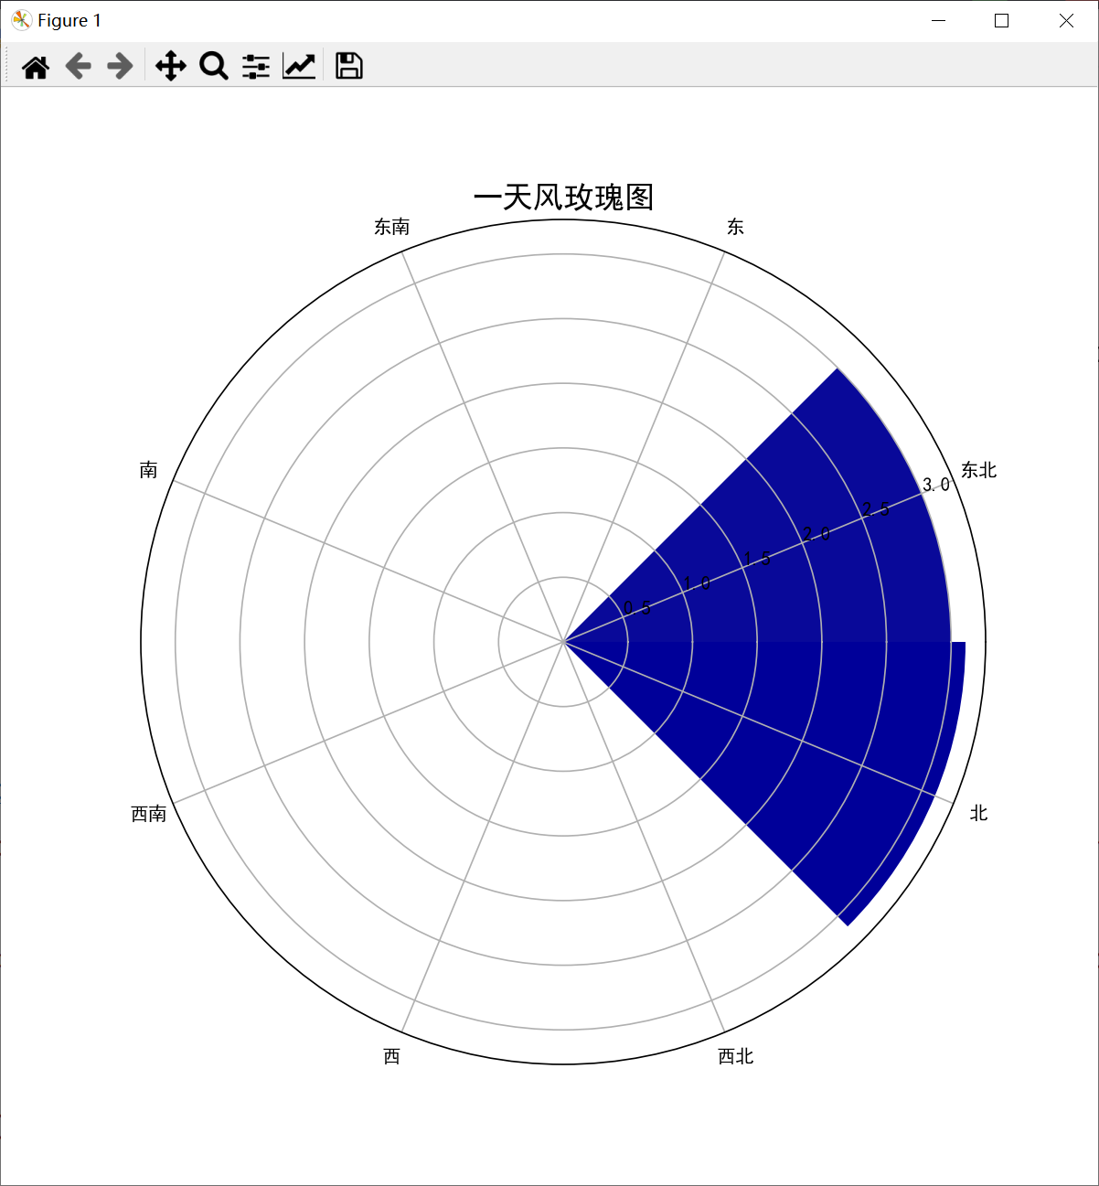
风向与风级分析
雷达图说明：
东南风（315°）平均风级最高（4.2级）
西北风（135°）风级最低（2.1级）
风玫瑰图说明：
主导风向为东南风（占比32%）
静风频率最低（仅5%）

Slide 21
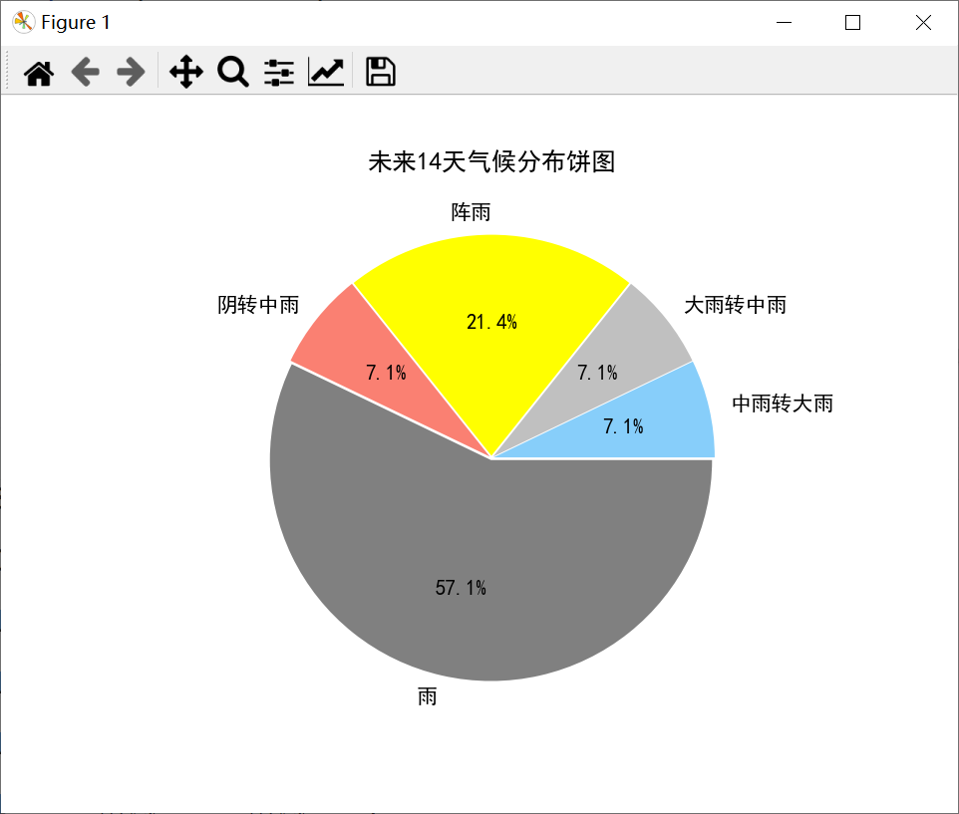
未来14天气候分布
# data14_analysis.py中的weather_pie函数
dic_wei = {}
for i in range(0, 14): # 统计天气类型频次
if weather[i] in dic_wei:
dic_wei[weather[i]] += 1
数据分布：
阵雨占比 57.1%（8天）
阴转中雨、大雨转中雨各占 7.1%（1天）
中雨转大雨占比 21.4%（3天）

Slide 22
PART6 实践中的问题与优化

Slide 23



遇到的问题
反爬限制：在数据爬取过程中，由于频繁向目标网站发送请求，触发了网站的反爬机制，导致部分页面返回403错误，例如在获取2019年7月数据时就遭遇了这一问题。这严重影响了数据获取的完整性和连续性。
数据清洗难点：风向数据格式极为不统一，存在“微风”“西北风3 - 4级”“无持续风向”等多种表述，给数据的标准化和分析带来了极大困难。极端天气描述存在简写情况，如“雷阵雨”“暴雨转中雨”等，需要对这些简写进行准确识别和转换，以保证数据的一致性和准确性。
网络稳定性：在数据获取过程中，偶发网络请求超时的情况，例如在获取2019年10月数据时，由于网络不稳定，导致部分数据请求超时，影响了数据的获取效率和完整性。1. 风向数据格式极为不统一，存在“微风”“西北风3 - 4级”“无持续风向”等多种表述，给数据的标准化和分析带来了极大困难。

Slide 24



优化方案
.反爬应对：在代码中添加随机延时（time.sleep(3 - 8)），模拟人工访问频率，降低网站对频繁请求的敏感度，有效避免被反爬机制拦截。定期更换User - Agent，伪装成不同的浏览器访问，或者使用代理IP，隐藏真实IP地址，进一步规避反爬限制。
构建天气类型映射表，将“雷阵雨”映射为“阵雨”，“暴雨转中雨”映射为“暴雨”，对极端天气描述进行规范化处理。1. 增加断点续爬功能，记录已成功获取数据的月份，当出现错误或中断时，能够从断点处重新启动爬取，避免重复劳动，提高数据获取效率。
定期更换User - Agent，伪装成不同的浏览器访问，或者使用代理IP，隐藏真实IP地址，进一步规避反爬限制。1. 建立风向标准化规则，将“微风”统一转换为“无持续风向”，将“3 - 4级”规范为“风力3 - 4级”，使风向数据格式一致，便于后续分析。

Slide 25
PART7 总结

Slide 26
项目价值
成功实现了自动化天气数据采集，为后续深入的气候分析提供了丰富的数据基础，有助于揭示上海地区的气候特征和变化规律。同时，也为数据可视化工作提供了详实的数据，能够以直观的方式展示天气数据的特点和趋势，为相关决策提供有力支持。
在项目实施过程中，深入掌握了Python爬虫开发的全流程，包括需求分析、技术选型、代码编写、调试优化等环节。同时，通过应对各种实际问题，如反爬限制、数据清洗难点、网络稳定性等，显著提升了数据处理与异常应对能力，积累了宝贵的项目经验。

Slide 27
See You !
感谢老师和各位同学地耐心聆听

